Slide 1
Расширение социокультурного пространства и обогащение социального опыта детей с ОВЗ через взаимодействие с другими объектами социума
Подготовили О.А. Богданова, С.А. Абросимова
СОГБОУ «Вяземская школа-интернат №1 для обучающихся с ограниченными возможностями здоровья»

Slide 2
Современная школа, как социальный институт, в настоящее время является тем социокультурным пространством, в котором ребенок не только приобретает знания, но и опыт жизни и взаимодействия с другими людьми и миром в целом. Эти процессы никогда не могут быть принципиально стандартизированы, соответственно, задается и реализуется множество образовательных моделей организации жизнедеятельности школьников в этом пространстве.

Slide 3
Расширение социокультурного образовательного пространства школы и взаимодействие социокультурных институтов социума выступает одним из значимых механизмов развития личности и феноменом педагогической действительности в условиях гуманизации образования.
На необходимость использования потенциала окружающих школу иных социокультурных институтов неоднократно указывали теоретики и практики советской педагогики - представители «педагогики среды» (H.H. Иорданский, С. А. Каменев, М. В. Крупенина, А. П. Пинкевич, С. Т. Шацкий, В.Н. Шульгин, Е. И. Тихеева и др ), педагоги и психологи- М.Я. Басов, Л.С. Выготский, А. Ю. Залкинд, А. Р. Лурия, С. С. Моложавый и др.

Slide 4
Взаимодействие социокультурных институтов представляет собой совместную деятельность его участников по достижению общих целей и результатов в решении задач воспитания, обеспечивающую условия для интеграции их воспитательных возможностей.
Взаимодействие социокультурных институтов стимулирует развитие воспитательного пространства, а оно, в свою очередь, влияет на содержание и структуру взаимодействия, изменение позиций его участников.

Slide 5
Школе в большинстве случаев, по-прежнему, принадлежит ведущая роль в этом взаимодействии, однако оно является продуктивным, если организовано не только по принципу дополнительности, а на паритетных началах, поскольку, как отмечают специалисты, педагогический потенциал социальных институтов, относящихся к необразовательной сфере, сегодня во многом равноценен школьному, а иногда по воспитательному эффекту и возможностям может и превосходить его (Е М. Акулич, А. И. Остроухова, Н. Б. Крылова, В. С. Кузин, А. К. Лукина, Н. В. Нагорский, Т. В. Перезва, П. И. Семенов, С. Ю. Степанов).

Slide 6
Организация взаимодействия образовательной организации для детей с ОВЗ с другими объектами социума, в том числе и в рамках сетевого взаимодействия, - это один из механизмов обогащения ее социокультурного пространства и условие для достижения новых образовательных результатов.

Slide 7
Организация работы по гражданско-патриотическому воспитанию обучающихся СОГБОУ «Вяземская школа–интернат №1 для обучающихся с ограниченными возможностями здоровья» в условиях взаимодействия с объектами социума
Учитель истории:
Абросимова С. А.

Slide 8
Цель: воспитание молодежи гражданами своей Родины, России, людьми, знающими и уважающими свои корни, культуру, традиции, обычаи своей страны, своего родного края.

Slide 9
Задачи:
1. Сформировать духовно-нравственные отношения и чувства сопричастности к родному краю, дому, семье, школе;
2. Развивать познавательные, художественные и творческие способности детей;
3. Побудить детей выражать свои чувства, эмоциональные впечатления через речь, творческое движение.

Slide 10
«Как нет человека без самолюбия, так нет человека без любви к Отечеству, и эта любовь даёт воспитанию верный ключ к сердцу человека»
К. Ушинский

Slide 11
Патриотизм включает в себя:
чувство привязанности к своей семье и тем местам, где человек родился и вырос;
уважительное отношение к жителям своего города, к своему народу, его языку и культуре;
желание заботиться о других людях и об интересах Родины.

Slide 12
Патриотическое воспитание является важнейшей составляющей воспитательного процесса.
Его задачами являются:
воспитание у детей любви к Родине и её историческому прошлому;
формирование у воспитанников представления о России, как о многонациональном государстве; воспитание юного гражданина, здорового нравственно и физически, способного к защите Отечества.

Slide 13
Блоками воспитывающей деятельности обучающихся являются:
посещение музеев, воспитание на традициях семьи, родного края, занятия в секциях, кружках и клубах;
формирование патриотического воспитания во внеурочное время (открытые мероприятия, классные часы, соревнования, конкурсы).
экологическое воспитание (факультативы, экскурсии, мероприятия).

Slide 14
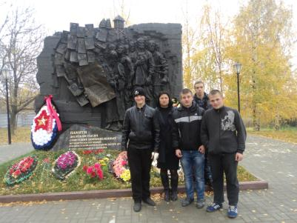
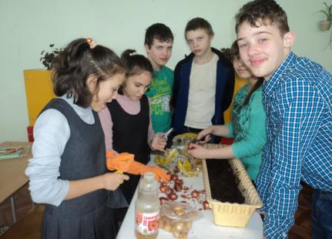
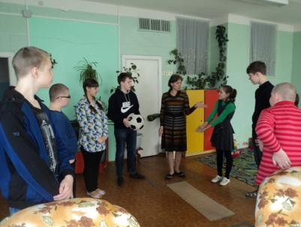
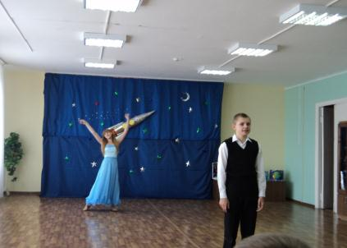

Slide 15
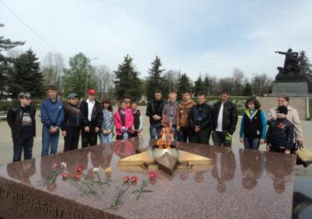
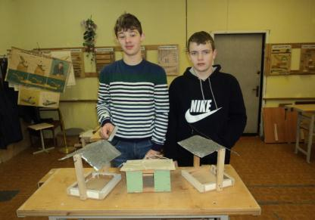

Slide 16
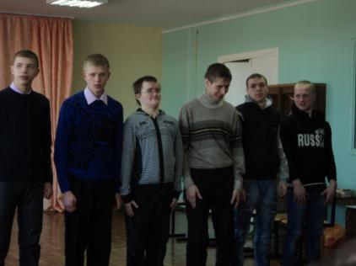
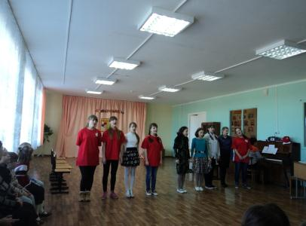
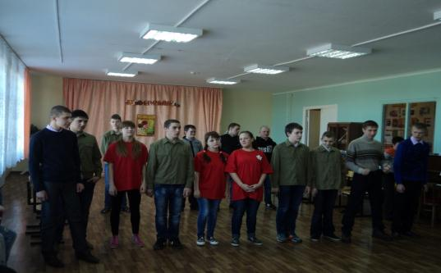

Slide 17
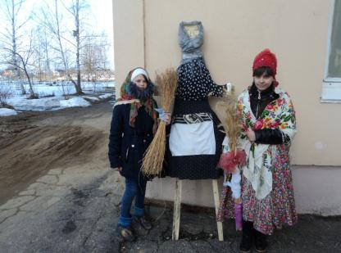
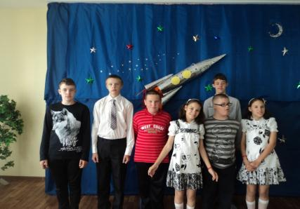

Slide 18
Одним из важнейших направлений патриотического воспитания является краеведение.
Изучение истории родного края способствует росту самосознания граждан, формированию гордости за свою страну, малую Родину.

Slide 19
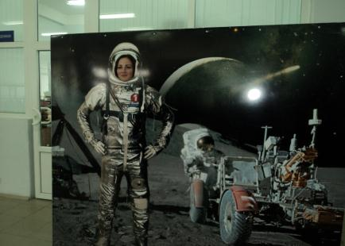

Slide 20
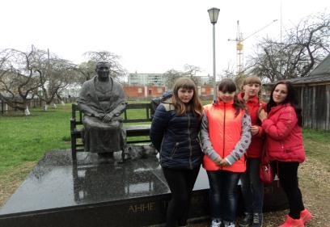
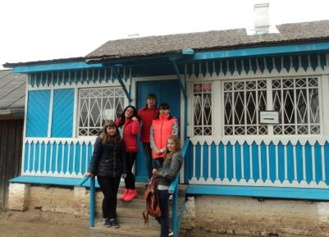

Slide 21
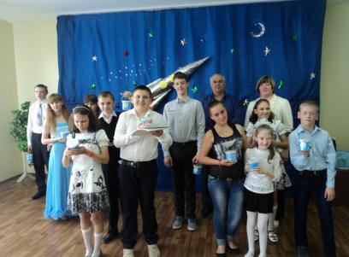

Slide 22
Взаимодействие школы и семьи по формированию и развитию патриотического воспитания - это своеобразная формула гражданского патриотизма, в основе которой лежат чувства Родины, родства, солидарности.

Slide 23
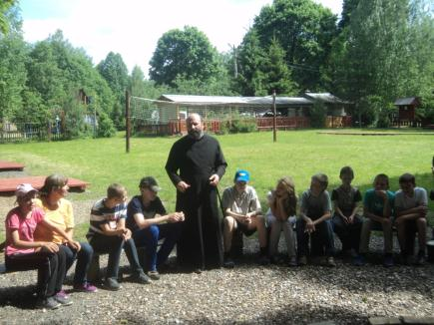
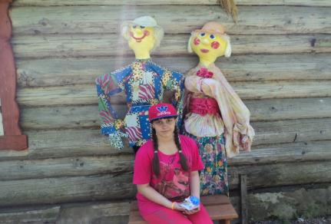

Slide 24
Повышение социальной активности
Важным аспектом патриотического воспитания молодого гражданина является осознание необходимости участия в общественной жизни страны, своего города, своей школы.
Достигнуть этого можно только при условии расширения социокультурного пространства и обогащения опыта детей через взаимодействие с объектами социума.

